Slide 1
Первые весенние
цветы
2016
2016

Slide 2
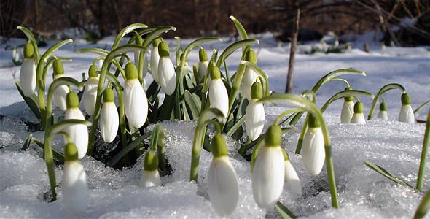
С первыми тёплыми лучами Солнца, в лесу, на проталинах, появляются самые первые весенние цветы.

Slide 3
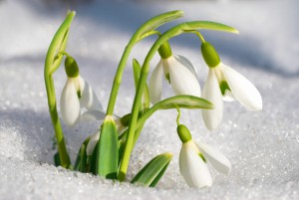
Подснежник
Подснежник — весеннее чудо природы. Его латинское название Galanthus означает молочно-белые цветы. Подснежник - самый первый весенний цветок, цветёт обычно в феврале-марте.

Slide 4
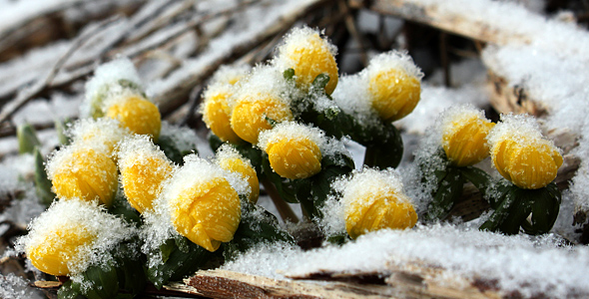
Весенник
Весенник, по-заморски Eranthis (весна+цветок), один из самых первых весенних цветов. Обладает ярко-жёлтыми цветками, начинает цвести после схода снега. Может выдерживать как весенние заморозки, так и снегопады.

Slide 5
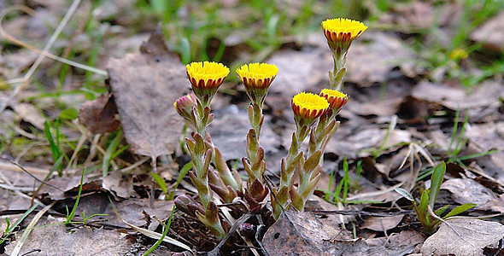
Мать-и-мачеха
Мать-и-мачеха. Своё название цветок получил из-за различий поверхности листа. С одной стороны лист мягкий и пушистый (мать), а с другой – жёсткий (мачеха). Цветёт обычно в апреле-мае.

Slide 6
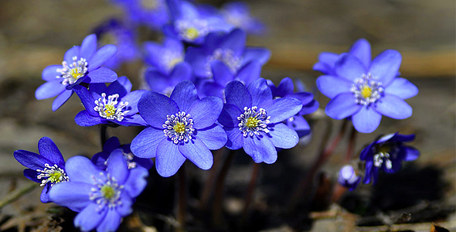
Печёночница
Печёночница – ярко синий цветок, растёт по берегам рек и озёр, на склонах, опушках леса. Цветёт в апреле.

Slide 7
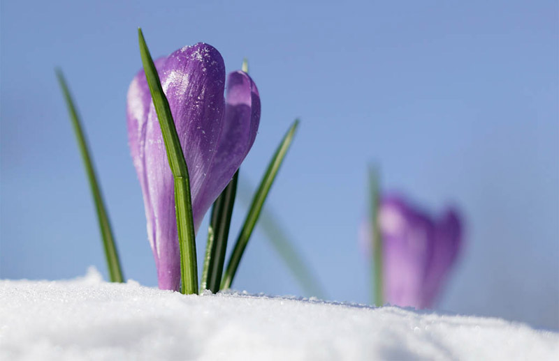
Крокусы
Крокусы — любимые цветы садоводов. Расцвели крокусы — значит, пришла весна. Древние греки считали крокус цветком богини утренней зари Авроры, цветком пробуждающейся природы.

Slide 8
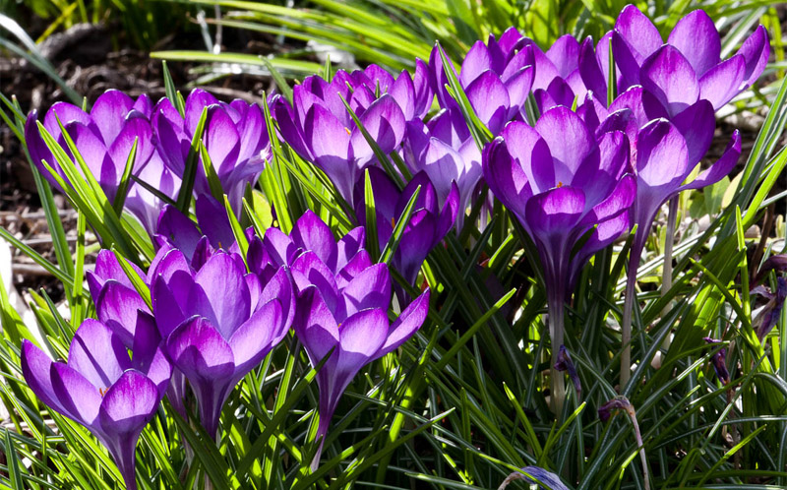
Используемый материал
http://www.listofbest.ru/11-samyx-pervyx-vesennix-cvetov-v-sadu/
http://xn--80ait6d.xn--p1ai/samye-pervye-vesennie-tsvety-v-lesu/

